Slide 1

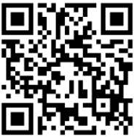

Hematology Seminar
日時：2024年 12月04日(水) 19:00～19:45
形式：WEB開催 (ZOOMミーティング)
特別講演
静脈血栓塞栓症の臨床ー周術期管理を含めてー
司会
東京女子医科大学 内科学講座 血液内科学分野 准講師
田中 紀奈 先生
演者
金沢大学附属病院 血液内科 病院臨床教授
朝倉 英策 先生
◆事前参加登録
下記の参加登録リンク、右記の二次元コードより、
ご登録をお願い申し上げます。
「参加用Zoom URL/ID/Password」を
メールでお送りいたします。
参加登録リンク
主催：中外製薬株式会社

